Slide 1
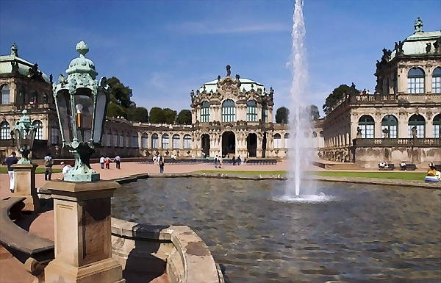
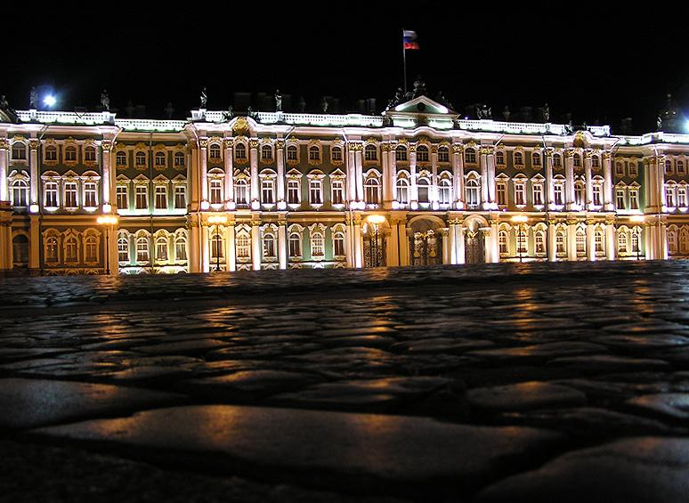
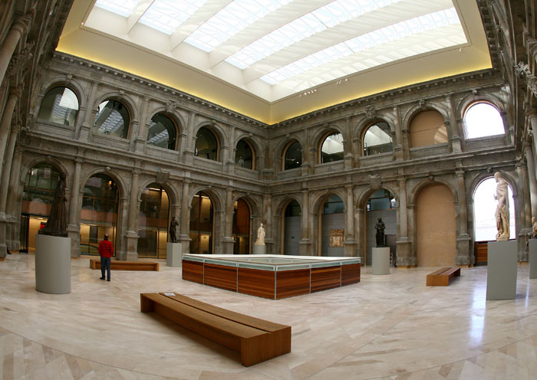
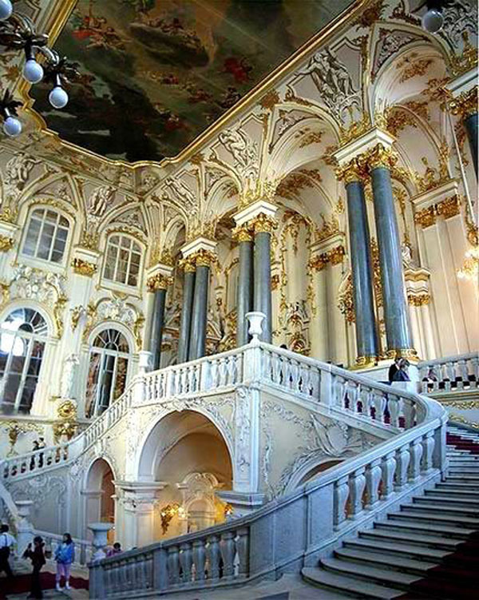
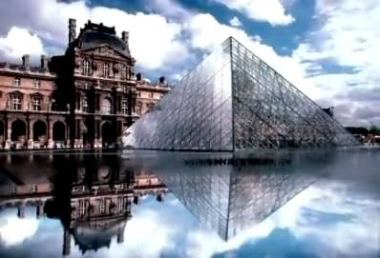
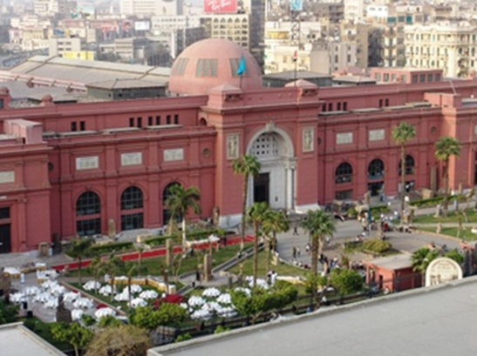
Великие музеи

Slide 2
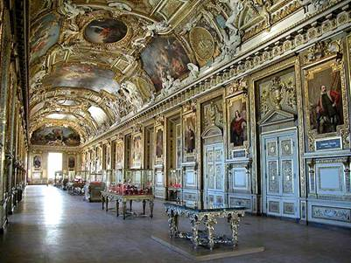
Лувр (фр. Musée du Louvre) — один из крупнейших и самый популярный музей мира (9 720 260 посетителей в 2012 году, третий в мире по занимаемой площади: 160 106 квадратных метров, из которых на 58 470 располагаются экспозиции). Музей расположен в центре Парижа, на правом берегу Сены, на улице Риволи, в 1-м округе столицы.
Здание музея — старинный королевский дворец (Palais du Louvre). Конная статуя Людовика XIV обозначает точку начала так называемой исторической оси Парижа, но дворец не выровнен по ней.
Лувр — один из старейших музеев с богатой историей коллекционирования художественных и исторических реликвий Франции, начиная со времён династии Капетингов и до наших дней.
В Лувре собиралось всё, этот музей можно назвать универсальным. Его коллекции покрывают огромные географические и временные пространства: от западной Европы до Ирана через Грецию, Египет и Ближний Восток; с античности до 1848 года. Европейское искусство новейшего периода времени — с 1848 года и до наших дней — представлено в Музее Орсе и Центре Жоржа Помпиду, а азиатское выставляется в музее Guimet. Искусство Африки, Америки и Океании экспонируется в музее набережной Бранли.

Slide 3
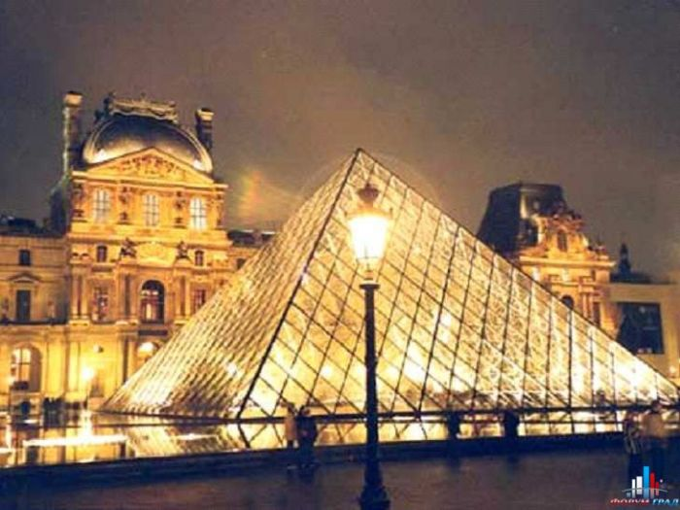

Slide 4
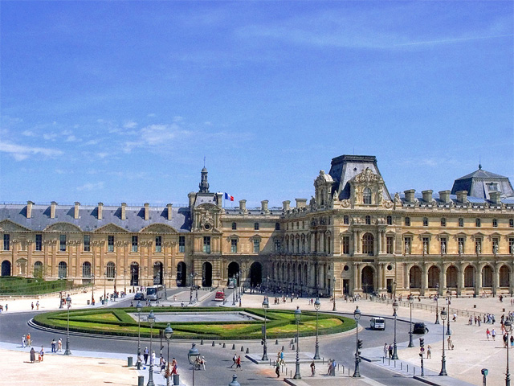

Slide 5
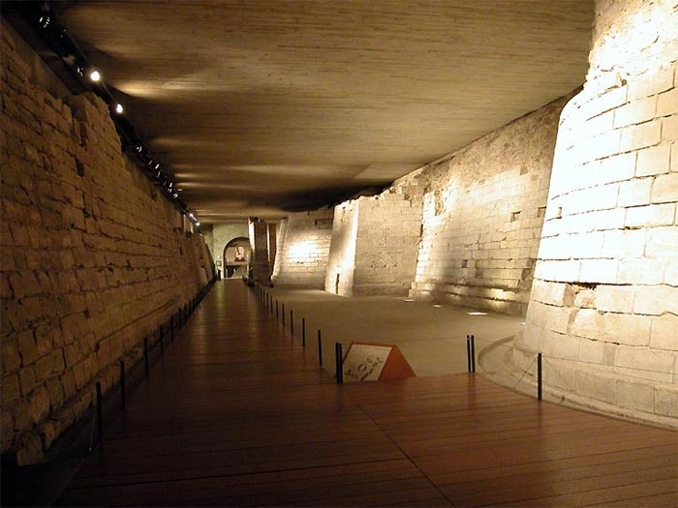

Slide 6
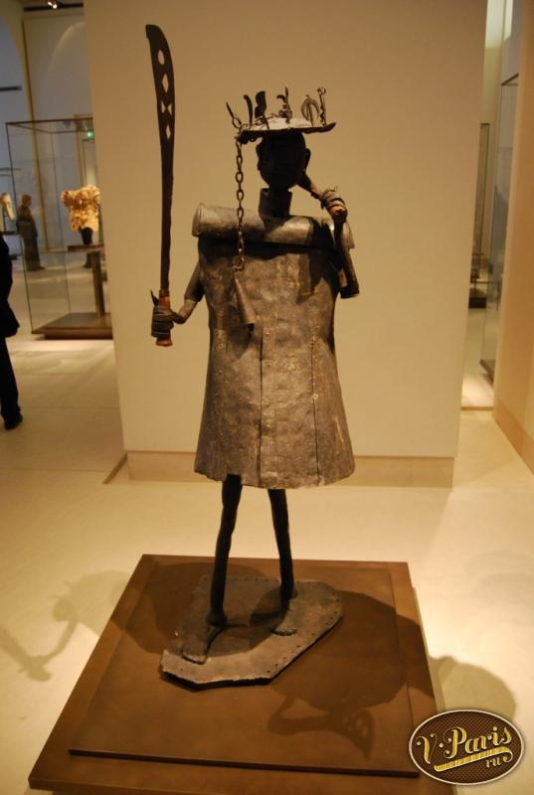

Slide 7
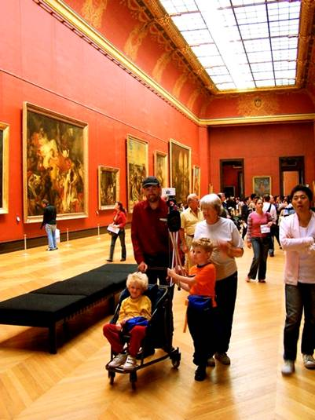
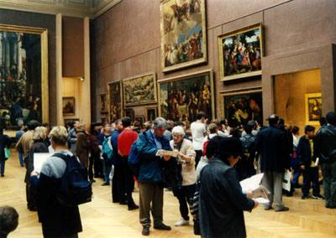

Slide 8
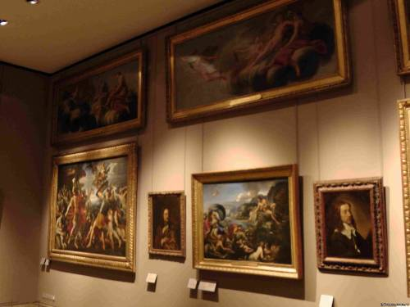
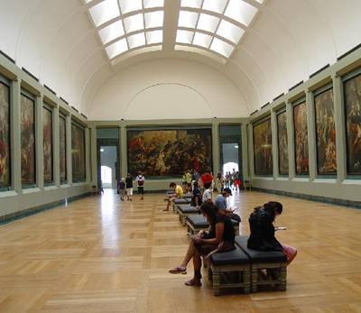

Slide 9
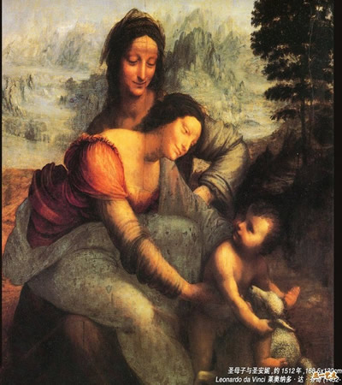

Slide 10
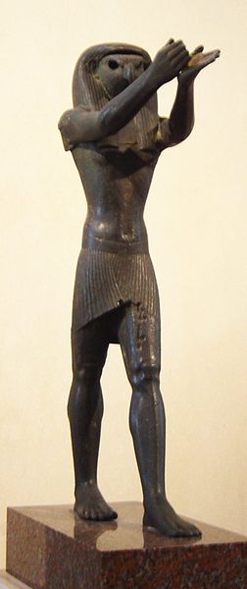
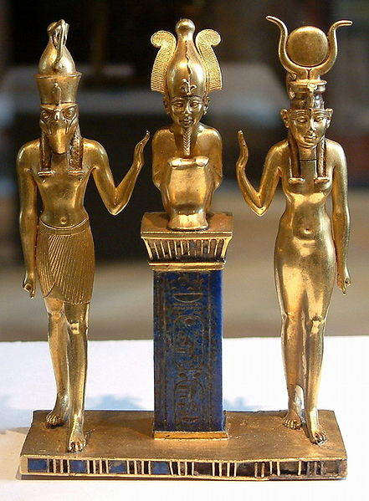

Slide 11
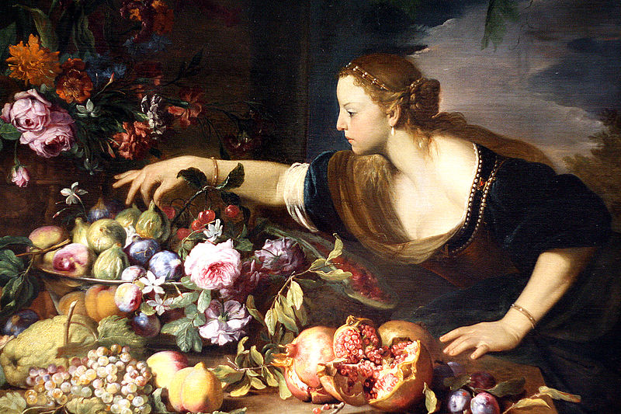

Slide 12
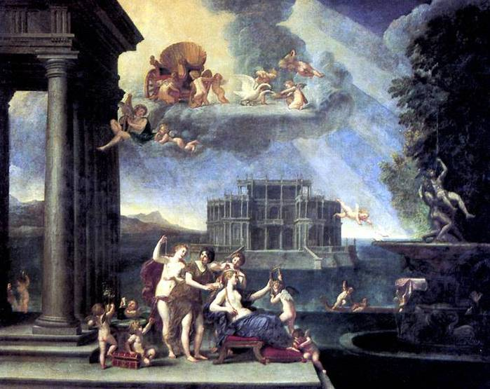

Slide 13
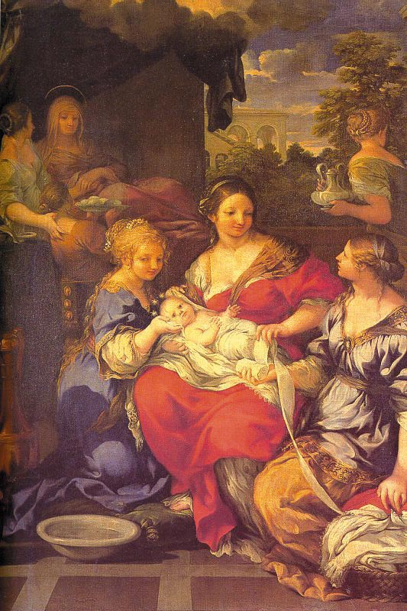
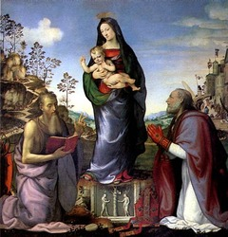

Slide 14
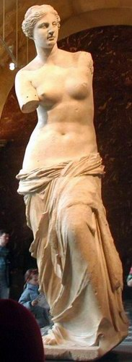

Slide 15
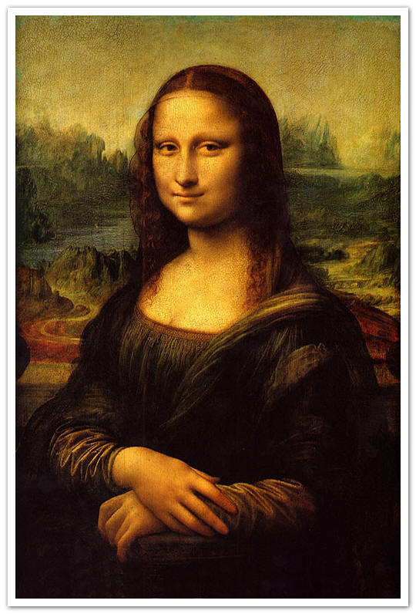

Slide 16
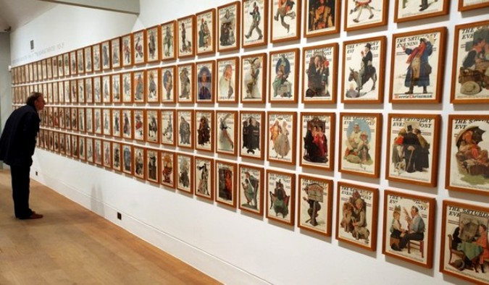
Галерея старых мастеров (нем. Gemäldegalerie Alte Meister) в Дрездене (или просто Дрезденская галерея) — исключительное по качеству собрание из приблизительно 750 картин старых мастеров, приобретённых в XVIII веке саксонскими правителями из альбертинской линии Веттинов. Ныне входит в состав Государственных художественных собраний Дрездена

Slide 17
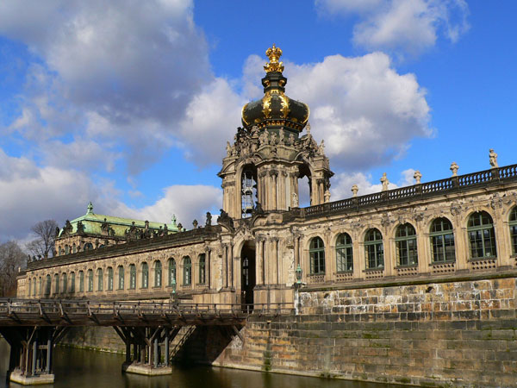

Slide 18
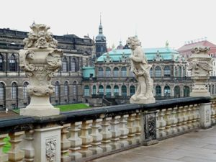
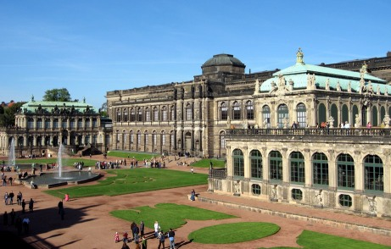

Slide 19
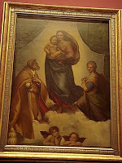
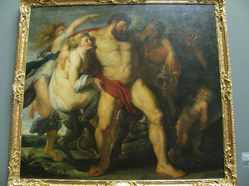

Slide 20
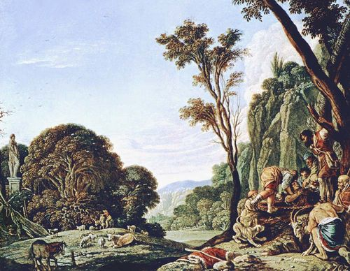

Slide 21
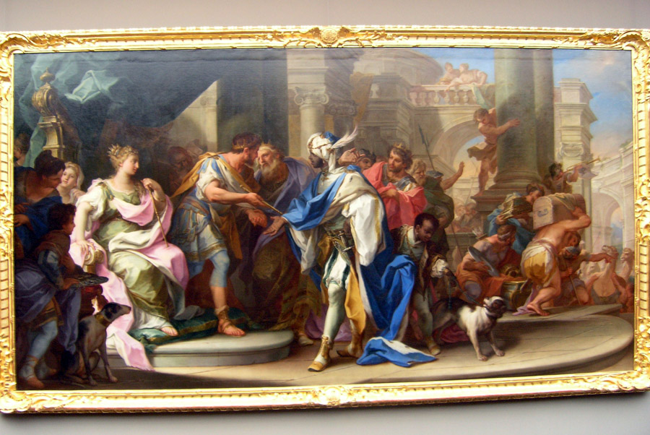

Slide 22
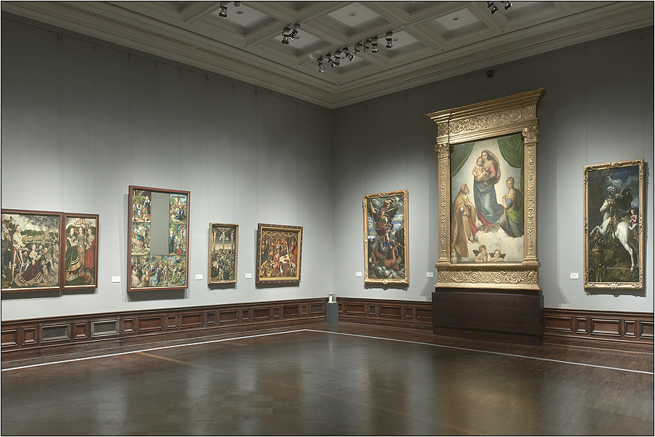

Slide 23
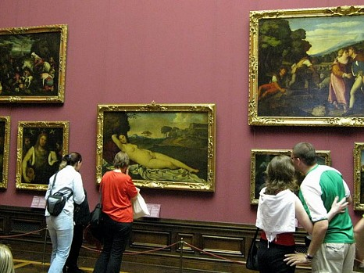

Slide 24
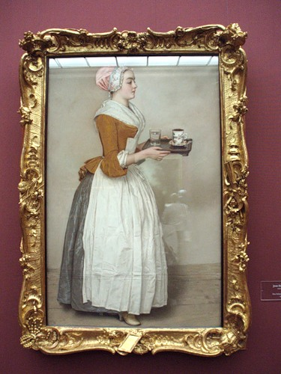

Slide 25
Египетский музей или Каирский музей находится в Каире, столице Египта, и является самым большим в мире хранилищем предметов древнеегипетского искусства. Его коллекция насчитывает около 120 тысяч экспонатов всех исторических периодов древнего Египта. Здание музея, расположенного в центре города на площади Тахрир, было построено в 1900 году в неоклассическом стиле по проекту французского архитектора Марселя Дюнона. Открытие музея состоялось в 1902 году.

Slide 26
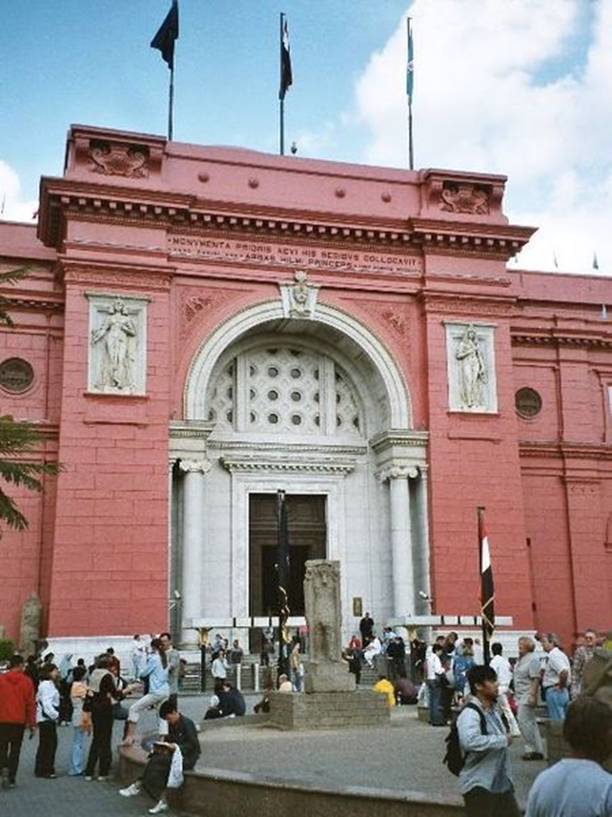
Главный вход в музей

Slide 27
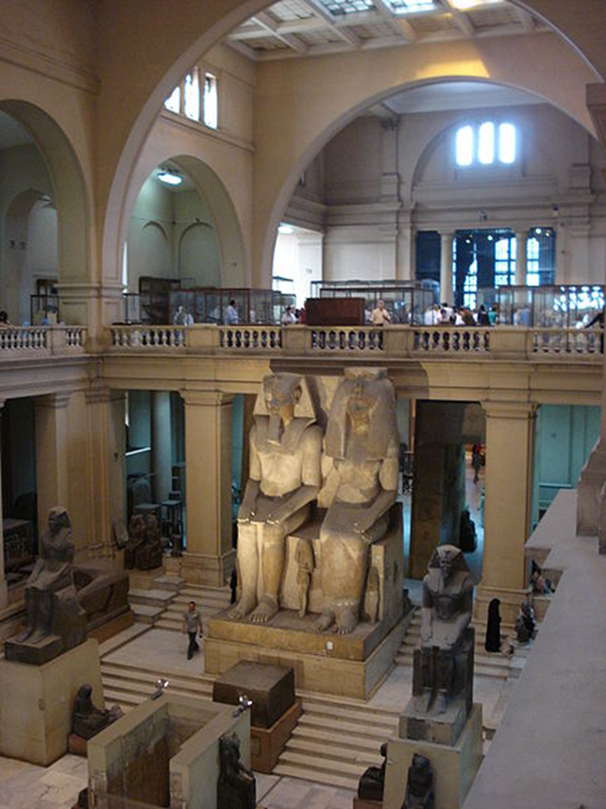

Slide 28
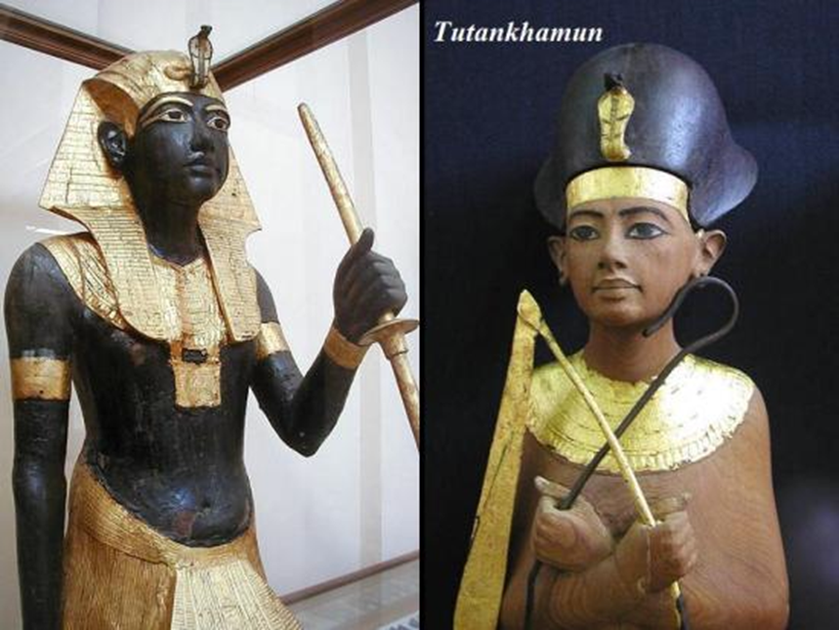

Slide 29
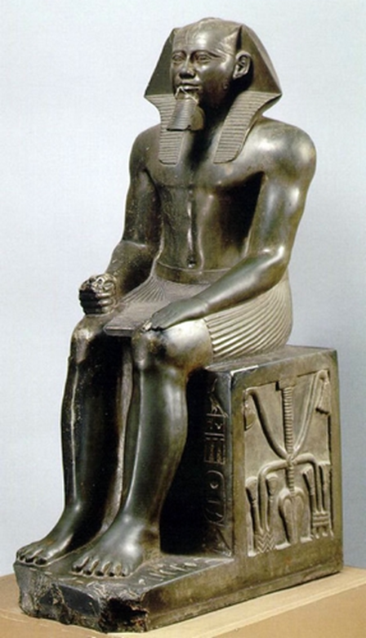
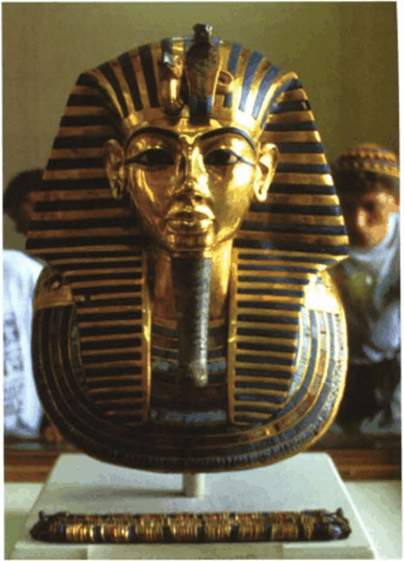

Slide 30
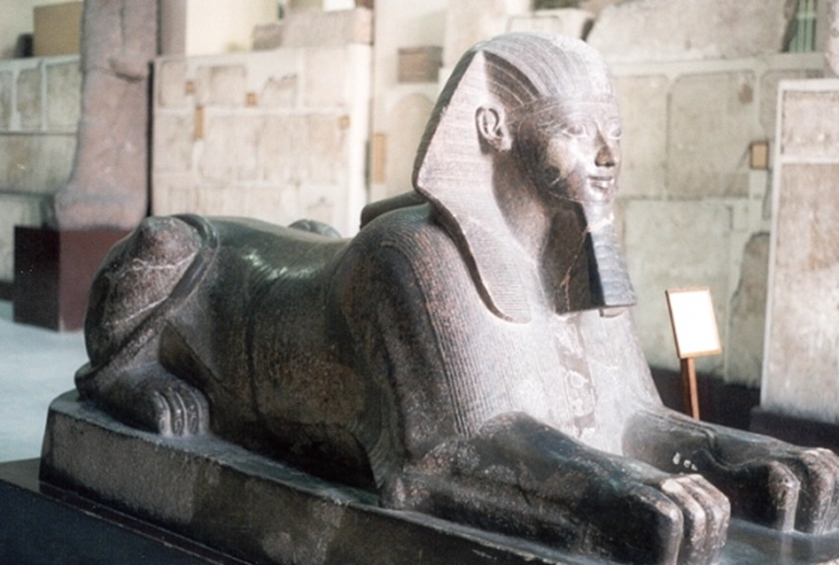
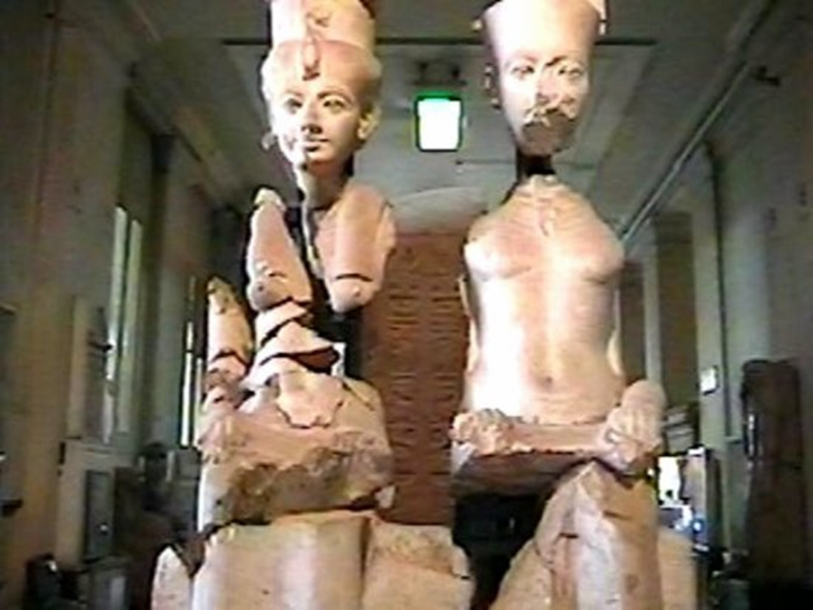
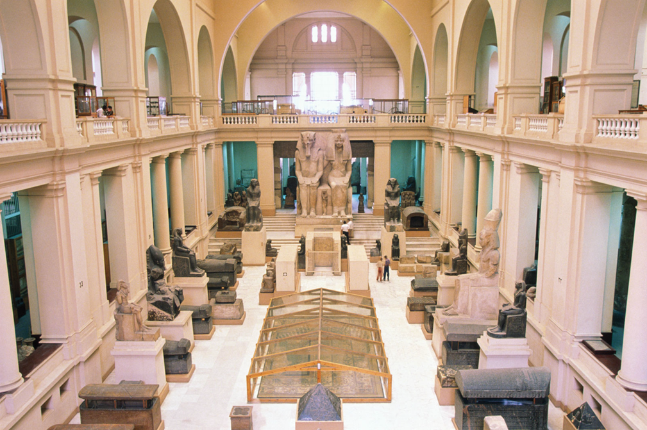
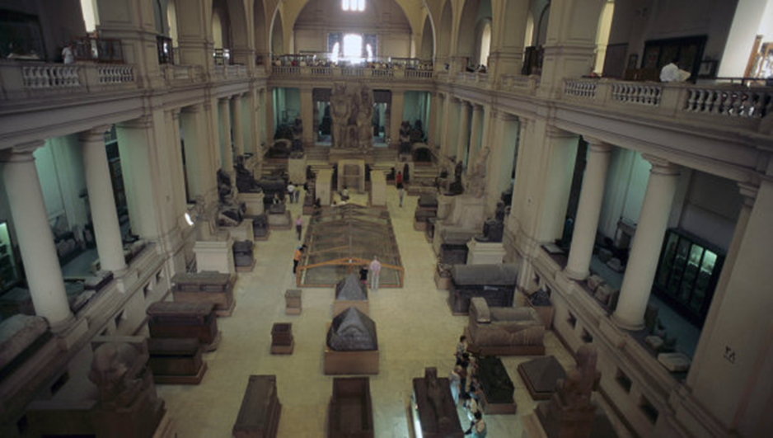

Slide 31
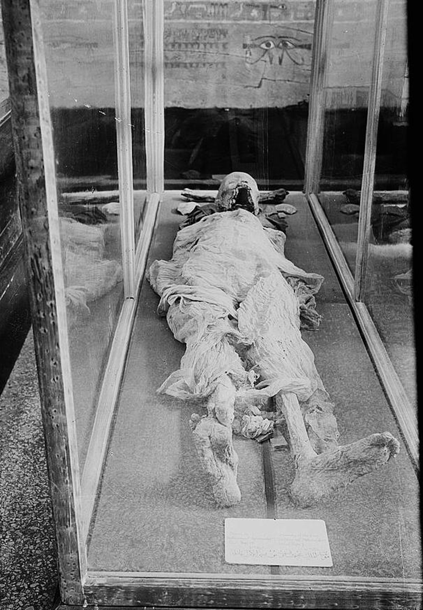
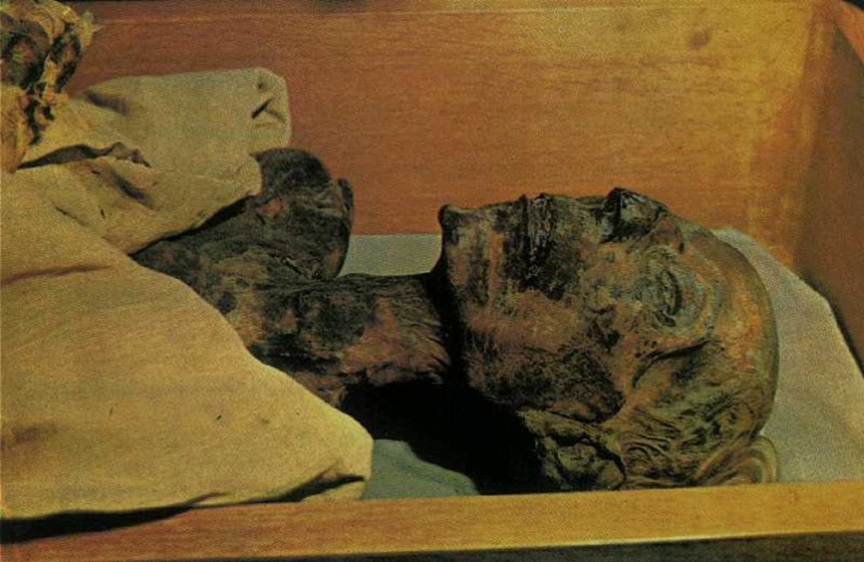

Slide 32
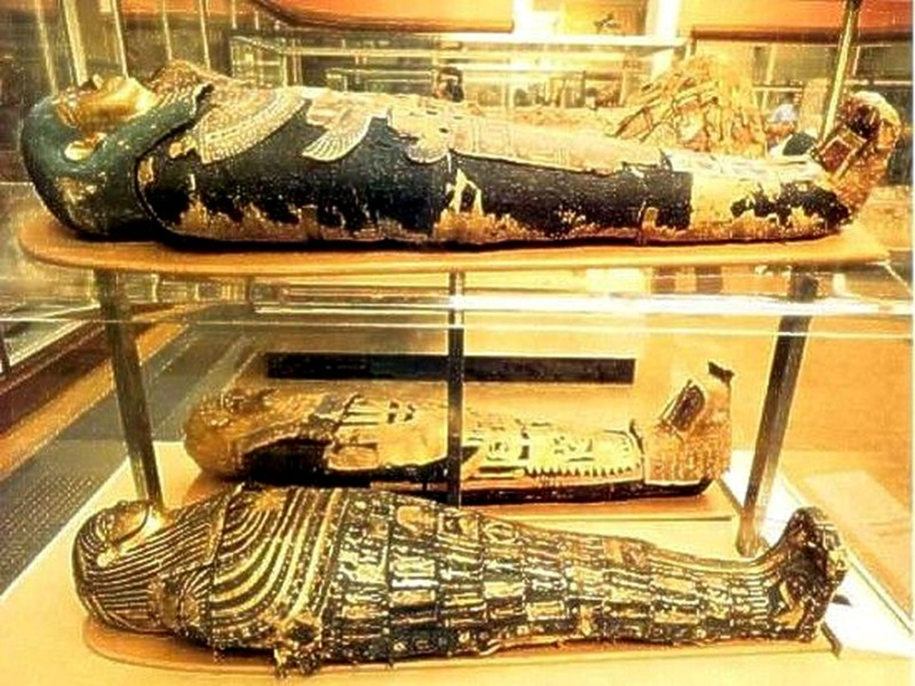

Slide 33
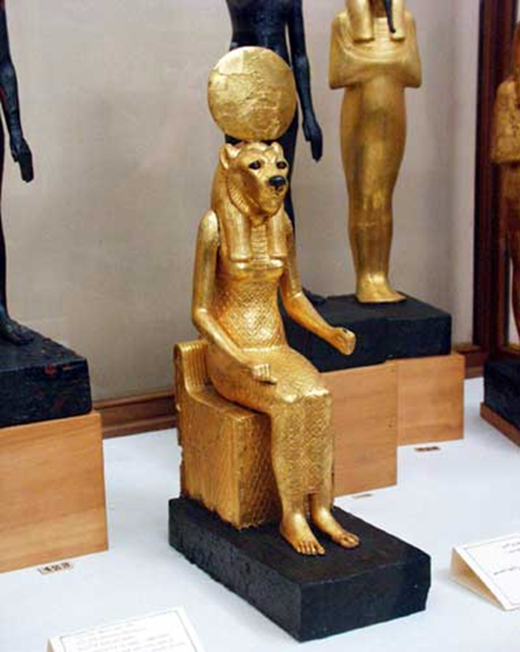
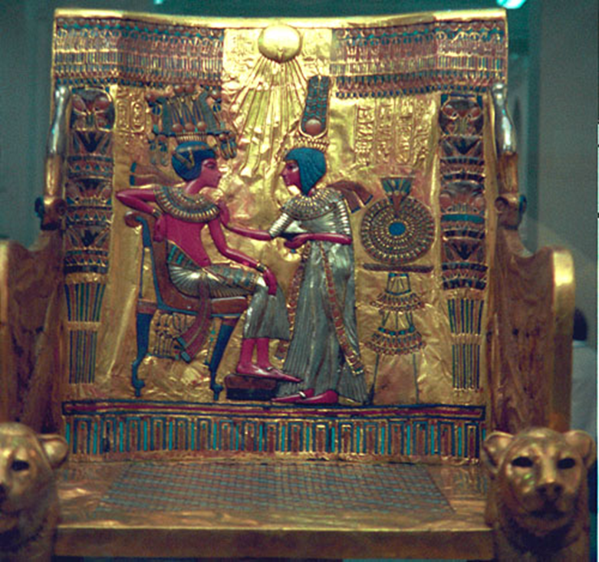

Slide 34
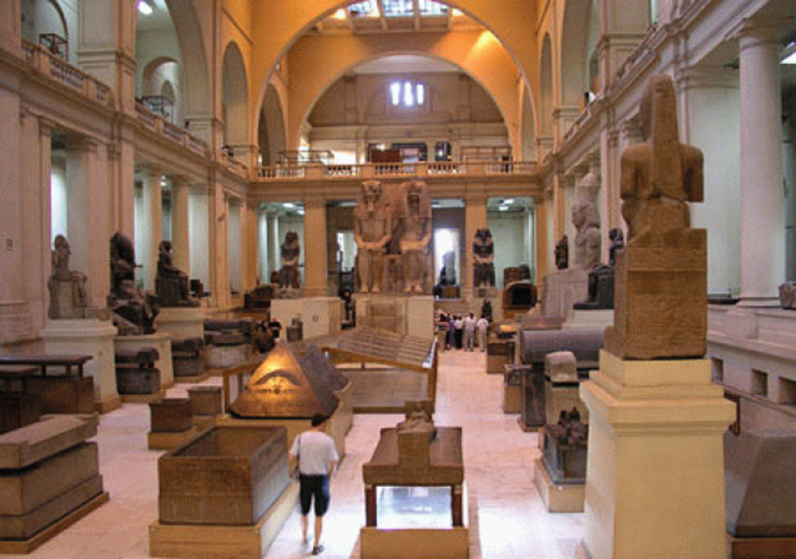


Slide 35



Slide 36




Slide 37
Музей Эрмита́ж в Санкт-Петербурге — крупнейший в России и один из крупнейших в мире художественных и культурно-исторических музеев, федеральное государственное бюджетное учреждение культуры.
Свою историю музей начинает с коллекций произведений искусства, которые начала приобретать в частном порядке российская императрица Екатерина II. Первоначально эта коллекция размещалась в специальном дворцовом флигеле — Малом Эрмитаже (от фр. ermitage — место уединения, келья, приют отшельника, затворничество), откуда и закрепилось общее название будущего музея. В 1852 году из сильно разросшейся коллекции был сформирован и открыт для посещения публики Императорский Эрмитаж.
Современный Государственный Эрмитаж представляет собой сложный музейный комплекс. Основная экспозиционная часть музея занимает пять зданий, расположенных вдоль набережной реки Невы в центре Санкт-Петербурга, главным из которых принято считать Зимний дворец.
На сегодняшний день коллекция музея насчитывает около трёх миллионов произведений искусства и памятников мировой культуры, начиная с каменного века и до нашего столетия.

Slide 38


Slide 39


Slide 40


Slide 42


Slide 43


Slide 44


Slide 45


Slide 46


Slide 47

Национальный музей Пра́до (исп. Museo Nacional del Prado) — один из крупнейших и значимых музеев европейского изобразительного искусства, расположенный в Мадриде, Испания. Здание музея — памятник позднего классицизма.

Slide 48


Slide 49


Slide 50


Slide 51


Slide 52


Slide 53


Slide 54


Slide 55


Slide 56


Slide 57


Slide 58


Slide 59


Slide 60


Slide 61

Государственная Третьяковская галерея (ГТГ) (известна также как Третьяковка) — художественный музей в Москве, основанный в 1856 году купцом Павлом Третьяковым и имеющий одну из самых крупных в мире коллекций русского изобразительного искусства. Экспозиция в главном корпусе «Русская живопись XI — начала XX в» (Лаврушинский переулок, д. 10) является частью Всероссийского музейного объединения «Государственная Третьяковская галерея», образованного в 1986 году.

Slide 62


Slide 63


Slide 64


Slide 65


Slide 66


Slide 67


Slide 68


Slide 69


Slide 70


Slide 71


Slide 72


Slide 73


Slide 74


Slide 75


Slide 76
Спасибо за внимание! ☺

